Slide 1
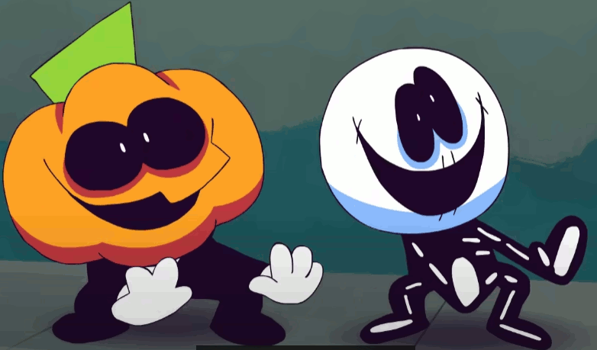
FALIZ CUMPLEAÑOS PROFESOR

Slide 2
Que dios lo bendiga

Slide 4
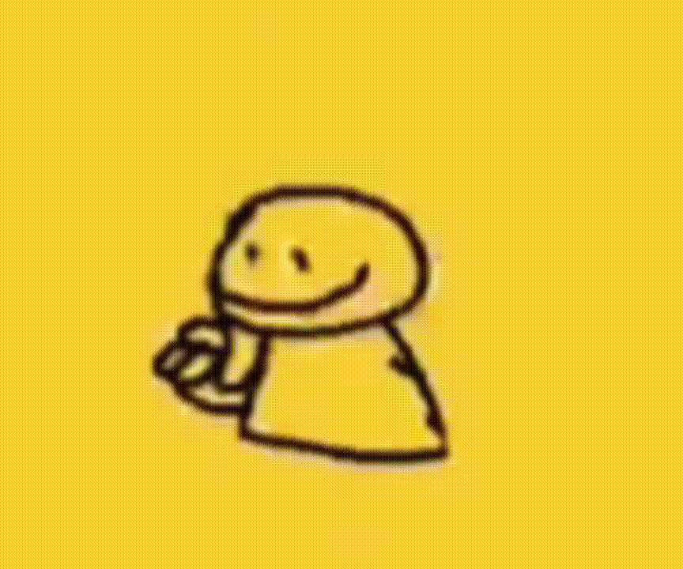
gracias

